Slide 1

گزارش بازنگری مدیریت سیستم مدیریت یکپارچه
شرکت آب و فاضلاب منطقه یک شهر تهران
دفتر توسعه مدیریت و تحقیقات
اسفند 1400

Slide 2
ISO 9001:2015
شرکت آب و فاضلاب منطقه یک شهر تهران
دفتر توسعه مدیریت و تحقیقات

Slide 3
ISO 9001:2015
ورودی‌های بازنگری مدیریت | ردیف
وضعیت اقدامات تعیین شده طی بازنگری مدیریت قبلی | الف
تغییرات در مسائل داخلی و خارجی مرتبط با سیستم مدیریت کیفیت | ب
اطلاعات در مورد عملکرد و اثربخشی سیستم مدیریت کیفیت: | ج
رضایت مشتری و بازخورد از افراد ذینفعان مرتبط | 1
میزان برآورده شدن اهداف کیفیت | 2
عملکرد فرایند و انطباق محصولات و خدمات | 3
عدم انطباق‌ها و اقدام اصلاحی | 4
نتایج پایش و اندازه‌گیری | 5
نتایج ممیزی | 6
عملکرد تأمین‌کنندگان برون‌سازمانی | 7
شرکت آب و فاضلاب منطقه یک شهر تهران
دفتر توسعه مدیریت و تحقیقات

Slide 4
ISO 9001:2015
ورودی‌های بازنگری مدیریت | ردیف
کفایت منابع | د
اثربخشی اقدامات انجام شده برای رسیدگی به ریسک‌ها و فرصت‌ها | ه
فرصت‌هایی برای بهبود | و
شرکت آب و فاضلاب منطقه یک شهر تهران
دفتر توسعه مدیریت و تحقیقات

Slide 5
وضعیت اقدامات تعیین شده طی بازنگری مدیریت قبلی
شرکت آب و فاضلاب منطقه یک شهر تهران
دفتر توسعه مدیریت و تحقیقات

Slide 6
مصوبات بازنگری مدیریت 1399/11/20
وضعیت | مهلت اجرا | مسئولیت‌ها |  | موضوع فعالیت / اقدام | ردیف
 |  | پیگیری | اجرا
نرم افزار جدید جایگزین گردید. | 1400/03/30 | معاونت برنامه‌ریزی | قراردادها و امور بازرگانی با همکاری دفتر فناوری اطلاعات | مقررگردید مشکلات نرم افزار بازرگانی برطرف گردد. | 1
انجام گردید. | 1400/03/30 | معاونت برنامه ریزی | آموزش | مقرر گردید ایجاد زیر ساخت های آموزش و جلسات آنلاین در دستور کار قرار گیرد. | 2
قابلیت انجام ندارد | 1400/02/30 | معاونت برنامه ریزی | حراست وامور محرمانه | مقرر گرديد به منظور اينكه نام مسئولين و تاريخ ،همراه امضا در كليه سوابق شركت درج گردد ،براي كليه صاحبان امضا مهر تهيه گردد. | 3
برگزارشد. | 1400/05/31 | معاونت برنامه‌ریزی | دفتر انرژی | مقرر گردید دوره مدیریت انرژی iso 50001:2018 برای رابطین انرژی برگزار گردد. | 4
شرکت آب و فاضلاب منطقه یک شهر تهران
دفتر توسعه مدیریت و تحقیقات

Slide 7
مصوبات بازنگری مدیریت 1399/11/20
وضعیت | مهلت اجرا | مسئولیت‌ها |  | موضوع فعالیت / اقدام | ردیف
 |  | پیگیری | اجرا
بازنگری گردید. | 1400/03/31 | دفتر پژوهش و بهبود بهره وری | دفتر انرژی | مقررگردید شرح وظایف و اختیارات مطابق با الزامات جدید و ریسک های فرآیندی در حوزه انرژی بازنگری گردد. | 5
شرکت آب و فاضلاب منطقه یک شهر تهران
دفتر توسعه مدیریت و تحقیقات

Slide 8
تغییرات در مسائل خارجی و داخلی مرتبط با سیستم مدیریت کیفیت
سر فصل | فرصت شناسائی شده | تهدید شناسائی شده
عوامل سیاسی | به لحاظ استراتژيک بودن شهر تهران بعنوان پايتخت، سازمان بالادستی امکان انجام سریع و مطلوب پروژه های تامین آب و ایجاد تاسیسات فاضلاب را دارد. هر چند در برخي موارد نيز اين امكان وجود ندارد.
 |  | دارا نبودن مجوزهای لازم از مراجع ذیربط (شهرداری-راهنمایی و رانندگی-مخابرات- گاز و ..........) در مواقع لزوم و در برخی از مناطق شهری ویژه
 |  | وجود سفارتخانه ها، وزارتخانه ها، اماكن نظامي و پادگانها و مجموعه هاي نظامي و عدم پرداخت آب بهاء مصرفي در موعد مقرر
 |  | تاثير پذيري بر اساس تغييرات مديران سازمانهاي بالادستي و ...
عوامل اجتماعی ( جمعیت و ...) | امکان افزایش در آمدها با توجه به رویکرد نوسازی بافت های فرسوده شهری | ویروس کرونا
 | ویروس کرونا | قرار گرفتن بخشی از محدوده خدمات دهی شرکت بر روی گسل زلزله
 |  | وجود بافت شهري فرسوده خاص در منطقه تحت پوشش
 |  | عدم آگاهي کافي گروهی از مشترکين جهت بکارگيري تکنولوژي هاي نوين
 | سطح فرهنگی نسبتا بالای شهروندان در محدوده خدمات دهی شرکت
 |  | به دلیل کوهستانی بودن منطقه امکان ارائه خدمات در برخی نقاط مشکل می باشد.
عوامل اقتصادی | امکان استفاده از اعتبارات طرح هاي تملک دارایی های سرمایه ای
 | امكان تامين سرمايه از طريق سرمايه گذاران بخش خصوصی
 |  | افزايش معوقه آب بهاي كاربري هاي نظامي، بيمارستانها، مدارس، مساجد و عدم پرداخت بدهي
 |  | تحريم اقتصادي و آثار سوء آن بر خریدها و جلب مشارکت سرمایه گذاران
 |  | تکلیفی بودن تعرفه های آب بها
 |  | تاثیر منفی اجرای هدفمندی یارانه ها بر منابع مالی شرکت
 |  | نوسانات شديد نرخ ارز و اختلال در پیش بینی های بودجه ای و عملکردی مالی
شرکت آب و فاضلاب منطقه یک شهر تهران
دفتر توسعه مدیریت و تحقیقات

Slide 9
تغییرات در مسائل خارجی و داخلی مرتبط با سیستم مدیریت کیفیت
سر فصل | فرصت شناسائی شده | تهدید شناسائی شده
وضعیت تکنولوژی | وجود نهادهاي آموزشي تخصصي در زمينه آب و فاضلاب
 | رشد و پويايي تامين کنندگان به لحاظ تجربيات فني و تکنولوژیکی
 | امکان بکارگيري تکنولوژي هاي نوين در صنعت آب و فاضلاب
 |  | عدم تناسب ارتقاء سطح علمی کارکنان با رشد سریع تكنولوژي
 |  | تغییرات سریع تکنولوژیکي
 |  | توانمندی پایین بسیاری از شرکا و تامین کنندگان صنعت آب و فاضلاب به ويژه در سالهاي اخير
قوانین و مقررات | وجود سياست هاي تشويقي و تنبيهي براي مشتريان کم مصرف و پرمصرف
 | الزام به خصوصي سازي مطابق اصل 44 دولت
 | وجود برنامه پنجم توسعه در بخش آب و فاضلاب
 | وجود قانون توزیع عادلانه آب
 | وجود قانون تشكيل شركتهاي آبفا
 | توجه بیشتر قوانین به مسائل زیست محیطی
 |  | وابسته بودن قيمت ها به مصوبات مجلس
محیط زیست | در دست اجرا بودن طرحهاي فاضلاب
 |  | احتمال ایجاد آلودگي زیست محیطی به دلیل عدم اجراي كامل طرحهاي فاضلاب
 |  | کاهش نزولات جوي و نبود جايگزين براي منابع آب
شرکت آب و فاضلاب منطقه یک شهر تهران
دفتر توسعه مدیریت و تحقیقات

Slide 10
تغییرات تاثیرگذار بر سیستم مدیریتی
تغییرات موثر بر سیستم
تغییر ساختار سازمانی (چارت)
برنامه یکسان‌سازی سیستم مدیریت در آبفا استان
تغییر مدیر ارشد
بازبینی مستندات مربوط به مسئولیت‌ها و اختیارات
به‌روزرسانی شناسنامه فرایندها و مستندات مرتبط
تغییر برخی گردش‌ کارها از جمله در حوزه HSE
بازنگری مستندات سیستم مدیریت یکپارچه از جمله گردش کارهای راهنمای سیستم مدیریت یکپارچه
بازنگری خط‌مشی سیستم مدیریت یکپارچه
به‌روزرسانی ارزیابی ریسک فرایندها
ارزیابی و تعیین اهداف کلان و برنامه‌های بهبود
تعیین روند ارزیابی و بازنگری عملکرد سیستم

Slide 11
رضایت مشتری و بازخورد از افراد ذینفعان مرتبط
شرکت آب و فاضلاب منطقه یک شهر تهران
دفتر توسعه مدیریت و تحقیقات

Slide 12
رضایت مشتری و بازخورد از افراد ذینفعان مرتبط
با توجه به اعلام دفتر روابط عمومی، نظرسنجی کارکنان و مشترکین صورت پذیرفته و در ادامه نتایج آنها نمایش داده شده است، اما نظرسنجی از مراجعین و مسئولان جامعه بنا به دستور آبفا استان انجام نشده است.
شرکت آب و فاضلاب منطقه یک شهر تهران
دفتر توسعه مدیریت و تحقیقات

Slide 13
نظرسنجی کارکنان
نتایج حاصل از نظرسنجی بیان کننده این موضوع است که بیشترین امتیاز رضایت، بالاتر از 70 و کمترین امتیاز بین 60 تا 70 است که نیازمند توجه بیشتری است. البته این موارد در وضعیت قرمز - نامطلوب - قرار ندارند.
متغییرهای با امتیاز بین 60 تا 70
متغییرهای با امتیاز بیش از 70
رضایت از محیط کار
رضایت از خدمات درمانی
رضایت سرپرست
رضایت از امکانات رفاهی
رضایت ازشغل
شرکت آب و فاضلاب منطقه یک شهر تهران
دفتر توسعه مدیریت و تحقیقات

Slide 14
نظرسنجی مشترکین
نظرسنجی حاضر نشان دهنده نکاتی است که می تواند برای برنامه ریزی های آتی شرکت موثر باشد که مهم ترین موارد را به شرح زیر می توان برشمرد:
میزان رضایت شهروندان با استفاده از شاخص های نظرسنجی 62 درصد است که در این زمینه می توان با بررسی های بیشتر رضایت شهروندان را افزایش داد.
73 درصد شهروندان با شرکت حداقل یک بار ارتباط داشته اند.
52 درصد پاسخگویان از اطلاع رسانی ها رضایت چندانی ندارند.
همچنین 70 درصد پاسخگویان حداقل یک بار کاهش فشار آب در محل سکونت خود را تجربه کرده اند.
شرکت آب و فاضلاب منطقه یک شهر تهران
دفتر توسعه مدیریت و تحقیقات

Slide 15
میزان برآورده شدن اهد اف کیفیت
شرکت آب و فاضلاب منطقه یک شهر تهران
دفتر توسعه مدیریت و تحقیقات

Slide 16
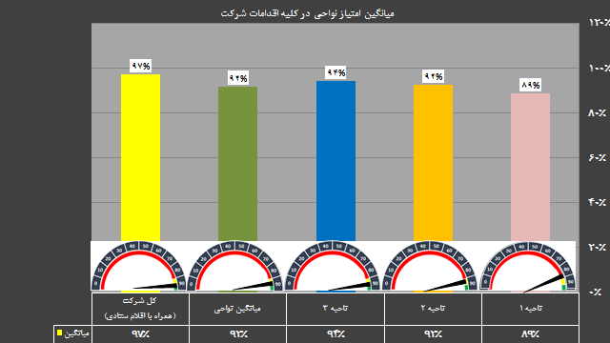
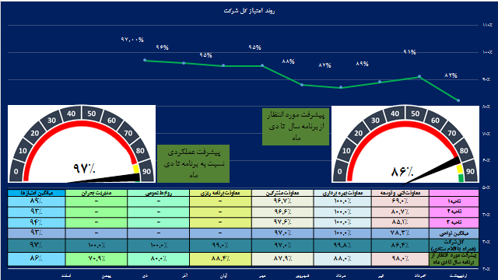
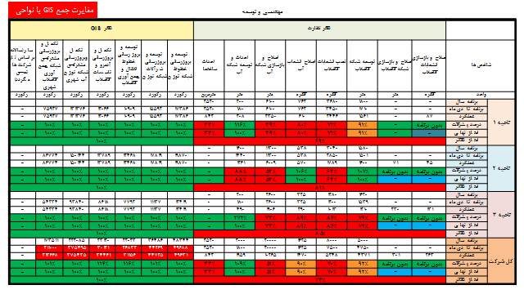
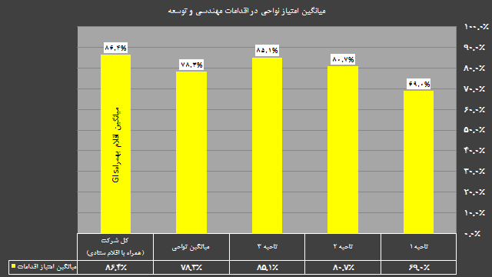
نمونه‌ای از پایش نه ماهه اهداف سال 1400

Slide 17
عملکرد فرایند و انطباق محصولات و خدمات
شرکت آب و فاضلاب منطقه یک شهر تهران
دفتر توسعه مدیریت و تحقیقات

Slide 18
شاخص‌های شش ماهه اول 1400 به تفکیک واحدها
ردیف | دفاتر | تعداد انطباق‌ها | تعداد عدم تحقق ها
13 | دفتره بهر‌برداری از تأسیسات آب | 4 | 0
14 | دفتره بهر‌برداری از تأسیسات فاضلاب | 8 | 0
15 | دفتر مدیریت مصرف آب و کاهش بدون درآمد | 1 | 3
16 | دفتر کنترل کیفیت بهداشت آب و فاضلاب | 3 | 0
17 | گروه انرژی و سیستم‌های هوشمند کنترل از راه دور | 3 | 0
18 | دفتر فنی و خدمات مهندسی | 1 | 1
19 | دفتر روابط عمومی و آموزش همگانی | 2 | 0
20 | دفتر مدیریت بحران و پدافند غیرعامل | 2 | 0
21 | امور کارکنان و رفاه | 1 | 0
22 | بهره‌برداری نواحی | 6 | 0
ردیف | واحد سازمانی | تعداد انطباق‌ها | تعداد عدم تحقق ها
1 | خدمات عمومی | 2 | 0
2 | امور مالی | 8 | 0
3 | قسمت انبارها | 2 | 0
4 | گروه بهداشت، ایمنی و محیط‌زیست | 4 | 2
6 | دفتر برنامه‌ریزی و بودجه | 1 | 0
7 | دفتر تشکیلات، آموزش و منابع انسانی | 4 | 0
8 | دفتر توسعه مدیریت و تحقیقات | 9 | 0
9 | دفتر خدمات مشترکین | 7 | 2
10 | دفتر نظارت بر درآمد و وصول مطالبات | 3 | 0
11 | دفتر قراردادها و امور بازرگانی | 1 | 0
12 | امور اجرايي طرحهاي آب و فاضلاب | 12 | 4
شرکت آب و فاضلاب منطقه یک شهر تهران
دفتر توسعه مدیریت و تحقیقات

Slide 19
نتایج ممیزی
شرکت آب و فاضلاب منطقه یک شهر تهران
دفتر توسعه مدیریت و تحقیقات

Slide 20
عدم انطباق ها و فرصت های بهبود
ردیف | واحد سازمانی | تعداد فرصت های بهبود | تعداد عدم انطباق‌ها
14 | معاونت نظارت بر بهره برداری(دفتر مدیریت مصرف ، دفاتر نظارت بر بهره برداری آب و فاضلاب) | 0 | 4
15 | دفتر کنترل کیفیت بهداشت آب و فاضلاب | 0 | 2
16 | گروه انرژی و سیستم‌های هوشمند کنترل از راه دور | 3 | 4
17 | معاونت مهندسی و توسعه | 1 | 6
18 | دفتر روابط عمومی و آموزش همگانی | 1 | 3
19 | دفتر مدیریت بحران و پدافند غیرعامل | 1 | 6
20 | بهره‌برداری ناحیه یک | 2 | 3
 | بهره‌برداری ناحیه دو | 1 | 5
25 | بهره‌برداری ناحیه سه | 1 | 6
13 | دفتر قراردادها و بازرگانی | 0 | 4
14 | دفتر حقوقی و رسیدگی به شکایات | . | 4
ردیف | واحد سازمانی | تعداد فرصت های بهبود | تعداد عدم انطباق‌ها
1 | خدمات عمومی | 1 | 11
2 | قسمت انبارها(محلاتی) | 2 | 2
3 | انبار ناحیه یک | 0 | 5
4 | انبار ناحیه سه | 0 | 7
5 | دفتر HSE | 1 | 14
6 | دفتر برنامه‌ریزی و بودجه | 0 | 4
7 | دفتر تشکیلات، آموزش و منابع انسانی | 1 | 8
8 | گروه فناوری اطلاعات و ارتباطات | 0 | 4
9 | دفتر توسعه مدیریت و تحقیقات | 1 | 3
10 | امور کارکنان و رفاه | 1 | 2
11 | معاونت خدمات مشترکین و درآمد | 0 | 3
12 | مشترکین ناحیه یک | . | 2
13 | مشترکین ناحیه دو | 0 | 4

Slide 21
ممیزی سیستم‌های مدیریتی
فرایند سیستماتیک و مستقل جهت اثبات انطباق در عملکرد سازمان با توجه به یافتن شواهد عینی قابل ردیابی
ممیزی داخلی
25
نقاط قوت
نتایج ممیزی داخلی نوبت دوم 1400
17
فرصت بهبود
درخواست اصلاح و اقدامات اصلاحی
116
عدم انطباق
شرکت آب و فاضلاب منطقه یک شهر تهران
دفتر توسعه مدیریت و تحقیقات

Slide 22
توسعه سیستم‌های مدیریت و استانداردسازی
ممیزی و پایش سیستم
سالیانه 2 نوبت
انجام ممیزی‌های داخلی
بیش از 200 یافته در 3 سال
به‌طور متوسط هر نوبت 9 نفر روز
مدیریت کیفیت
ISO9001
سالیانه
انجام ممیزی‌های خارجی توسط موسسه گواهی‌دهنده
انرژی
ISO50001
تایید صلاحیت آزمایشگاه
ISO17025
شرکت آب و فاضلاب منطقه یک شهر تهران
دفتر توسعه مدیریت و تحقیقات
HSE
ISO45001

Slide 23
ممیزی سیستم‌های مدیریتی – نوبت دوم 1400
حوزه قائم مقام مدیریت - 16
معاونت برنامه‌ریزی و منابع‌انسانی - 21
معاونت بهره‌برداری - 10
معاونت مهندسی و توسعه - 6
معاونت مالی و پشتیبانی (به استثنا بخش مالی) - 13
معاونت درآمد و امورمشترکین - 3
دفاتر مستقل - 9
نواحی - 23
عدم انطباق‌های ممیزی داخلی به تفکیک
واحدهای سازمانی
شرکت آب و فاضلاب منطقه یک شهر تهران
دفتر توسعه مدیریت و تحقیقات

Slide 24
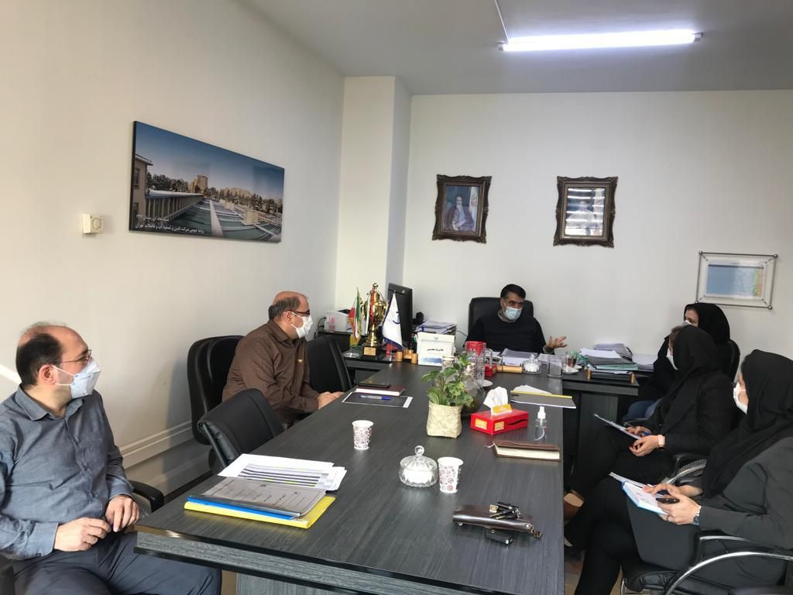
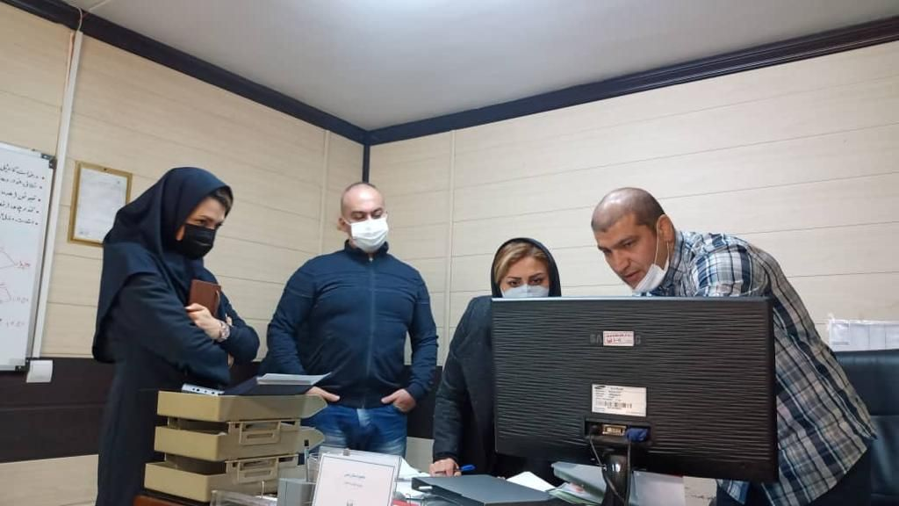
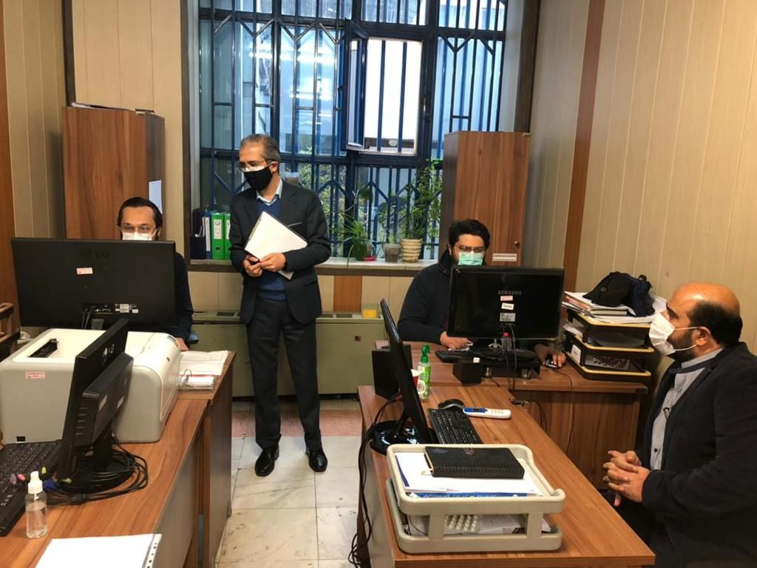
ممیزی داخلی نوبت دوم 1400
شرکت آب و فاضلاب منطقه یک شهر تهران
دفتر توسعه مدیریت و تحقیقات

Slide 25
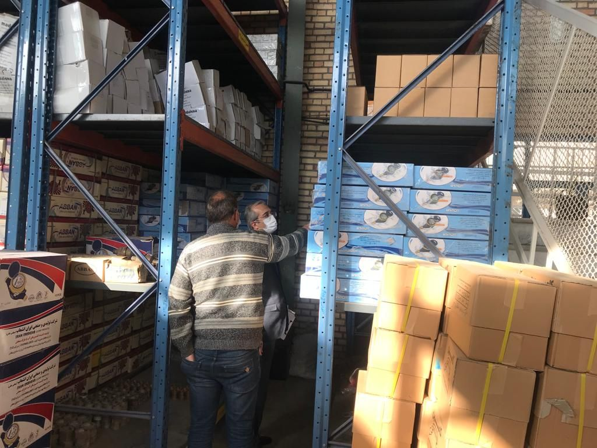
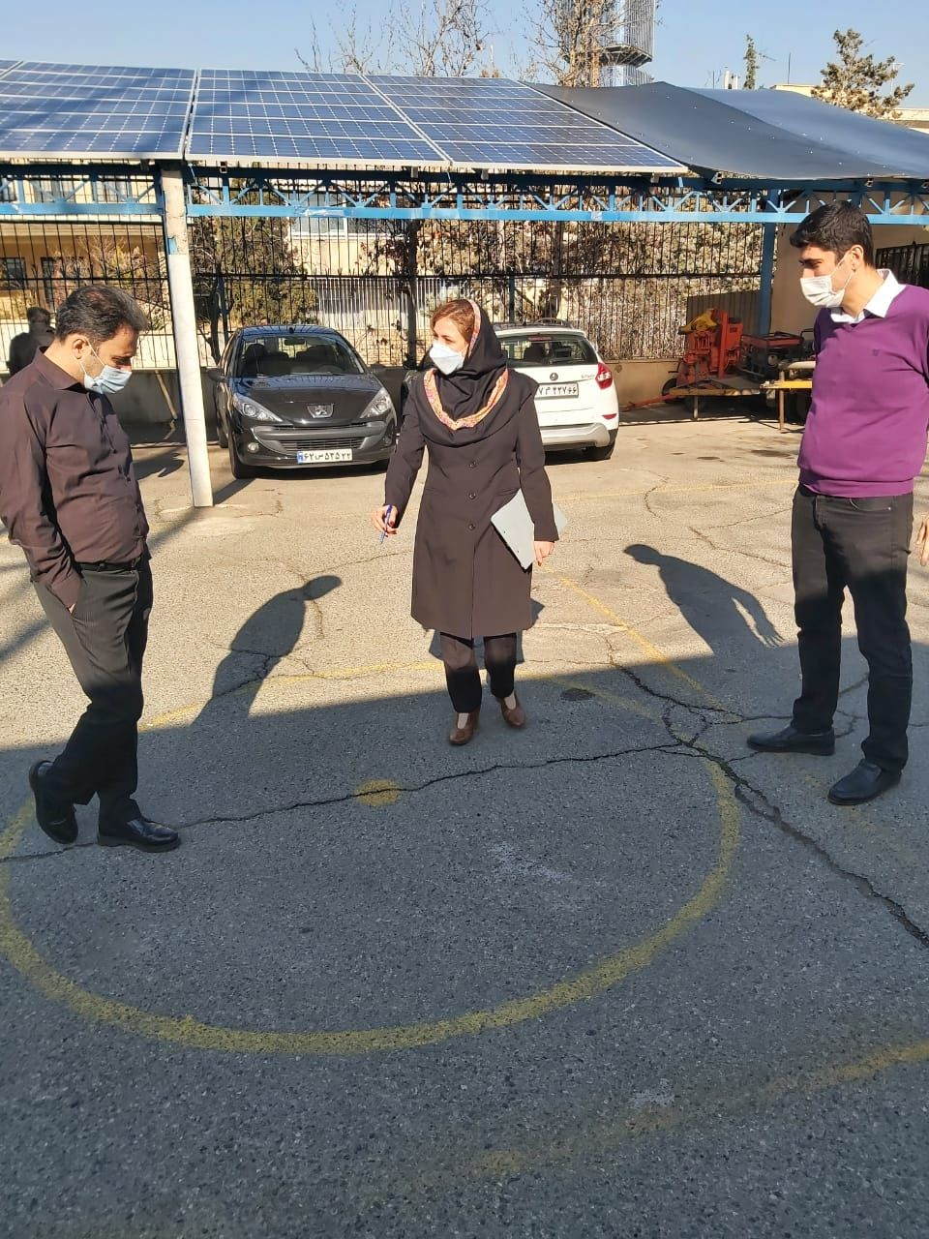
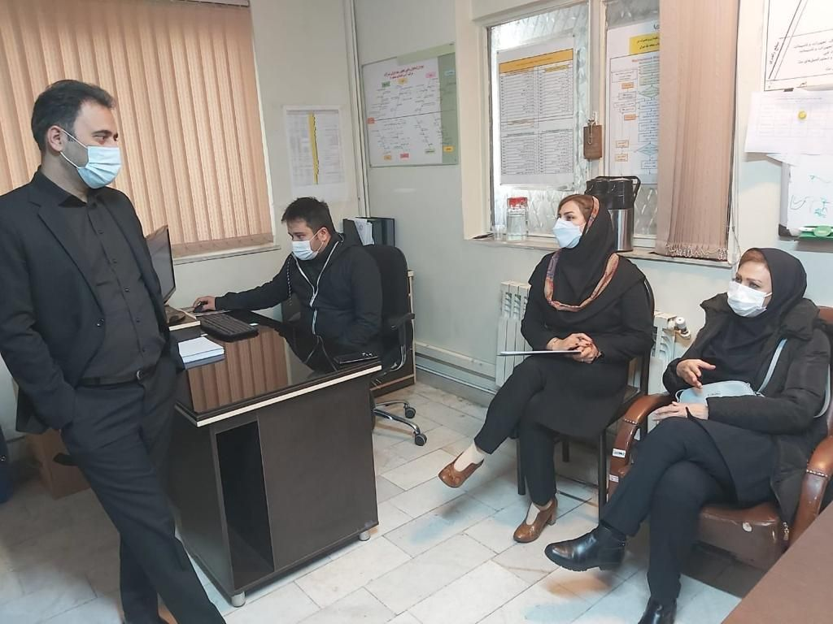
ممیزی داخلی نوبت دوم 1400
شرکت آب و فاضلاب منطقه یک شهر تهران
دفتر توسعه مدیریت و تحقیقات

Slide 26
عدم انطباق‌های ممیزی خارجی 1399
استاندارد | حوزه | عدم انطباق
ISO9001:2015 | گروه فناوری اطلاعات و ارتباطات | عملیات سرویس و نگهداری دکل ها با توجه به برنامه اجرایی در مهرماه انجام نشده است و به سال 1400 موکول شده است. در این خصوص هیچ اقدام اصلاحی نیز صادر نشده است.
OHSAS 18001:2007 | گروه بهداشت، ایمنی و محیط‌زیست | در مورد برخی عدم انطباق ها مانند حوادث اتفاق افتاده در تاریخ 99.09.22 هیچگونه اقدام صلاحی صادر نشده است. همچنین در مورد نقاط ضعف مربوط به مانور 99.11.20 سابقه اقدام اصلاحی در دسترس نمی باشد.
ISO9001:2015 | دفتر کنترل کیفیت و بهداشت آب و فاضلاب | سوابقی در خصوص کنترل کیفیت فاضلاب مشاهده نشد.
شرکت آب و فاضلاب منطقه یک شهر تهران
دفتر توسعه مدیریت و تحقیقات
4

Slide 27
یافته‌های ممیزی – علل ریشه‌ای
تجزیه و تحلیل اطلاعات
داده‌های مختلف عملیاتی در واحدهای مختلف مانند بهره‌برداری، مهندسی و توسعه، امور مشترکین و .. در دو سطح ستادی و ناحیه تولید و ثبت می‌گردد که در بیشتر مواقع مورد تجزیه و تحلیل و پایش آماری قرار نمی‌گیرد
اهداف و برنامه‌ها
(سیاست‌های بهبود)
با توجه به لزوم درک سازمان و محیط کسب وکار و ارتباط خط مشی با این تجربه و تحلیل و همچنین لزوم ارتباط اهداف با خط مشی لازم است در روند بررسی و پیشنهاد سند بودجه سالیانه نسبت به تجزیه وتحلیل شرایط عملکردی هر واحد(از جمله عوامل بیرونی و درونی آن ) ودر ادامه تعریف اهداف و برنامه های سالانه در چارچوب سیاست های مندرج در خط مشی و اهداف کلان بهبود مداوم اقدام گردد.
ارزیابی عملکرد
لزوم در نظر گرفتن یک نظام ارزیابی عملکرد در شرکت با توجه به استانداردهای سیستم‌های مدیریتی و توجه به جامع بودن معیارها و همچنین تمهید سازوکاری برای استفاده از نتایج در مسیر شغلی پرسنل
شرکت آب و فاضلاب منطقه یک شهر تهران
دفتر توسعه مدیریت و تحقیقات

Slide 28
یافته‌های ممیزی – علل ریشه‌ای
ایمنی و بهداشت حرفه‌ای (استانداردسازی)
عدم به‌روزرسانی و اجرای عملیات نظام‌مند درخصوص سیستم مدیریت ایمنی و بهداشت حرفه‌ای از جمله عدم قطعیت ناشی از پایش رعایت الزامات قانونی ایمنی و بهداشت
محیط‌کار
با توجه به جابجایی انبار مرکزی، همچنین شرایط نامناسب بعضی انبارها از نظر فضای مناسب نیازمند بررسی مجدد می‌باشد.
مدیریت ریسک
با توجه به نقش نتایج حاصل از فرایند مدیریت ریسک در فرایند تصمیم‌گیری، لزوم مشارکت فعالانه مدیران ارشد در فرایند شناسایی و ارزیابی ریسک‌های سازمانی
لزوم توجه به نظام اراستگی در محیط کار و تاثیر آن در افزایش بهره‌وری
شرکت آب و فاضلاب منطقه یک شهر تهران
دفتر توسعه مدیریت و تحقیقات

Slide 29
یافته‌های ممیزی – علل ریشه‌ای
آموزش و توسعه شایستگی سرمایه‌های انسانی
لزوم بازنگری در نحوه مدیریت و اجرای چرخه مدیریت آموزش- شامل نیازسنجی، برنامه‌ریزی، اجرای دوره‌ها و تعیین اثربخشی برنامه‌های آموزشی و توانمندسازی
رهبری و مدیریت سرمایه‌های انسانی
لزوم توجه به اهمیت مقوله انتقال دانش سازمانی و اجرای برنامه‌هایی برای جانشین‌پروری و کنترل ریسک وجود دانش‌های کلیدی نزد افراد (مخصوصا در حوزه‌های فرایندهای اصلی)
لزوم به‌روزرسانی سند شرح وظایف و مسئولیت‌ها و تعیین اختیارات پرسنلی (مخصوصا در خصوص مسئولیت‌های کلیدی)
رهبری و مدیریت سرمایه‌های انسانی
شرکت آب و فاضلاب منطقه یک شهر تهران
دفتر توسعه مدیریت و تحقیقات

Slide 30
یافته‌های ممیزی – علل ریشه‌ای
مهندسی و توسعه
(مدیریت پروژه‌ها)
به صورت جدی وجود یک ساختار نظام‌مند برای مدیریت پروژه‌ها در شرکت با توجه به استانداردها و تکنیک‌های موجود مانند ITP ، PMBOK و ... توصیه می‌شود. (لزوم استانداردسازی و یکپارچه‌سازی رویکرد مدیریت پروژه در دفتر برنامه‌ریزی)
رهبری
لزوم آگاهی، مشارکت و حمایت عملی مدیران ارشد در روند اجرای سیستم‌مدیریت یکپارچه
تامین کالا و خدمات
با توجه به الزام سیستم مدیریت کیفیت مبنی بر ارزیابی صلاحیت تامین‌کنندگان کالا و خدمات پیش از انجام فرایند تامین، ولی در حال حاضر روند نظام‌مندی و سوابق منظمی مبنی بر ارزیابی کمی و کیفی تامین‌کنندگان در معاملات گروه‌های کوچک و متوسط (غیر از کنترل قیمت) مشاهده نمی‌گردد.
شرکت آب و فاضلاب منطقه یک شهر تهران
دفتر توسعه مدیریت و تحقیقات

Slide 31
عملکرد تأمین‌کنندگان برون‌سازمانی
طبق روال آیین‌نامه معاملات ابلاغی از سوی شرکت مهندسی آب و فاضلاب کشور و فرآیند ارزیابی تأمین‌کنندگان ابلاغی از شرکت آب و فاضلاب استان تهران در حال انجام است. با این‌حال براساس نتایج تجزیه و تحلیل علل ریشه‌ای، ارزیابی اولیه جهت اطمینان از صلاحیت تامین‌کنندگان در مرحله انتخاب آن‌ها در گروه‌های معاملات کوچک و متوسط انجام نمی‌پذیرد.
شرکت آب و فاضلاب منطقه یک شهر تهران
دفتر توسعه مدیریت و تحقیقات

Slide 32
کفایت منابع
منابع مورد نیاز جهت استقرار و نگهداری سیستم‌ مدیریت یکپارچه در نظر گرفته شده و در برنامه‌ریزی برای دستیابی به اهداف این منابع تأمین می‌گردد. این منابع شامل سرمایه انسانی، دانش سازمانی، برگزاری دوره‌های آموزشی، زیرساخت و تجهیزات لازم و همچنین منابع مالی تعریف شده در سند بودجه می‌باشد.
شرکت آب و فاضلاب منطقه یک شهر تهران
دفتر توسعه مدیریت و تحقیقات

Slide 33
اثربخشی اقدامات انجام شده برای رسیدگی به ریسک‌ها و فرصت‌ها
شناسایی و ارزیابی ریسک ها صورت پذیرفته و ارزیابی مجدد
نتایج حاصله در ارزیابی‌ها و حسابرسی شرکت مورد استفاده قرار گرفت.
شرکت آب و فاضلاب منطقه یک شهر تهران
دفتر توسعه مدیریت و تحقیقات

Slide 34
فرصت‌هایی برای بهبود
طراحی فرآیند جذب، نگهداشت و بازنشستگی کارکنان
کنترل و اعلان حوادث تجهیزات سخت افزاری شبکه به صورت آنلاین (بر روی موبایل)
طراحی و پیاده سازی تشکیلات سازمانی به صورت هوشمند
تهیه نرم افزار جامع راهبردی سیستم مدیریت کیفیت در شرکت های آب و فاضلاب
استفاده از دفترچه یادداشت هوشمند
ایجاد سامانه کنترل پروژه به منظور مدیریت قراردادهای شرکت
طراحی و بروز رسانی روش جدید ارزشیابی کارکنان
شرکت آب و فاضلاب منطقه یک شهر تهران
دفتر توسعه مدیریت و تحقیقات

Slide 35

سامانه سیستم مدیریت یکپارچه
سامانه سیستم مدیریت یکپارچه
شرکت آب و فاضلاب منطقه یک شهر تهران
دفتر توسعه مدیریت و تحقیقات

Slide 36
سامانه سیستم مدیریت یکپارچه
با هدف هوشمندسازی برنامه‌های استانداردسازی
توجه به فرایندهای سیستم مدیریت یکپارچه
طرح‌ریزی با استاندارد bpmn2:0
نیاز به یک چارچوب سیستماتیک برای ارزیابی و پایش‌های مدیریتی
شرکت آب و فاضلاب منطقه یک شهر تهران
دفتر توسعه مدیریت و تحقیقات

Slide 37
سامانه سیستم مدیریت یکپارچه
بومی‌سازیBizagi, Process maker در دستور کار قرار گرفت
بیش از 14 ماه
به‌عنوان اولین نمونه داخلی
در حال حاضر براساس ارزیابی پایش عملکرد برنامه و انتظارات کارفرما
شرکت آب و فاضلاب منطقه یک شهر تهران
دفتر توسعه مدیریت و تحقیقات
به‌روزرسانی سامانه براساس آخرین نسخه برنامه Python

Slide 38
قابلیت‌های مورد انتظار از سامانه
مدیریت ریسک
هوشمندسازی و هدایت گردش‌های کاری فعالیت‌های سیستمی
يکپارچه سازي نظام کنترل مستندات و مدارک
مدیریت تغییر
يکپارچه‌سازي نظام کنترل سوابق و بايگاني‌ها
ممیزی‌های داخلی
نظام کنترل و مديريت برنامه‌هاي مديريتي و پروژه‌هاي بهبود
کنترل عدم انطباق‌ها و اقدامات اصلاحی
ارزیابی عملکرد
یکپارچه‌سازی مدیریت فرایند‌ها
شرکت آب و فاضلاب منطقه یک شهر تهران
دفتر توسعه مدیریت و تحقیقات
تجزیه و تحلیل اطلاعات و گزارش‌گیری از روند سیستم

Slide 39
قابلیت‌های مورد انتظار از سامانه
ادامه - در فاز توسعه
چارچوب یکپارچه‌سازی توسعه منابع انسانی و مدیریت آموزش
امکان ثبت، کنترل و پايش شاخص‌هاي مربوط به مدیریت HSE
امکان تعریف و اجرای نظام پیشنهادها و سیستم مدیریت مشارکتی
شرکت آب و فاضلاب منطقه یک شهر تهران
دفتر توسعه مدیریت و تحقیقات
امکان تعريف و اجراي نظام جامع ارزيابي عملکرد سازماني

Slide 40
انتظارات کلیدی از واحدهای سازمانی
در راستای نگهداری سیستم مدیریت یکپارچه
مشارکت و حمایت عملی مدیران از برنامه‌های بهبود و پیاده‌سازی سیستم‌های مدیریتی
در نظر گرفتن یک نظام ارزیابی عملکرد در شرکت با توجه به استانداردهای سیستم‌های مدیریتی
ترتیب اثر دادن نتایج سیستم ارزیابی عملکرد در تصمیمات مدیریتی و مسیر نظام پاداش و تنبیه
مشارکت در تعریف شاخص‌های فرایندی و تعیین معیارهای قابل قبول
تعریف ساز و کاری جهت مشارکت کلیه متولیان سیستم‌های مختلف مانند (مدیریت کیفیت، برنامه‌ استراتژیک و بودجه، مدیریت انرژی، کنترل پروژه، ایمنی و بهداشت حرفه‌ای و ...) در جلسات منظم در قالب ساختار تعریف شده کمیته توسعه مدیریت با هدف یکپارچه‌سازی سیستم‌ها و جلوگیری از دوباره‌کاری
شرکت آب و فاضلاب منطقه یک شهر تهران
دفتر توسعه مدیریت و تحقیقات
توجه و حمایت عملی مدیران ارشد از برنامه‌های مدیریت ریسک سازمانی

Slide 41


